Slide 1
Diagnóstico de Rendimiento Comercial – eCommerce Regional
Análisis de ventas y concentración de mercado
Julio Durán Murga
Diplomado Fundamentos de Analisis de Datos
SENCE

Slide 2
Contexto del análisis
- La empresa de eCommerce opera en múltiples ciudades de Chile y Argentina.
- Se cuenta con información de clientes, compras y montos totales.
- Se detecta la necesidad de evaluar el rendimiento comercial por zona geográfica.
- El objetivo es identificar posibles desequilibrios en la distribución de ventas.

Slide 3
Problema identificado
Existe una posible dependencia excesiva de una sola ciudad.
Esto representa un riesgo estratégico para el negocio.
Una baja en esa zona podría afectar significativamente los ingresos.
Se requiere validar esta hipótesis mediante análisis de datos.

Slide 4
Insight clave
Se observa una alta concentración de ventas en Santiago de Chile.
Esta ciudad representa la mayor parte de los ingresos totales.
Las demás ciudades presentan una participación considerablemente menor

Slide 5


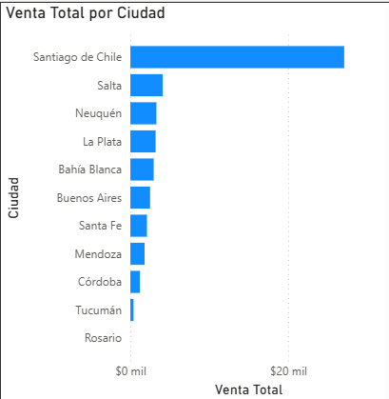

Slide 6
Recomendaciones estratégicas
Diversificar la estrategia comercial hacia otras ciudades.
Implementar campañas de marketing en regiones con bajo rendimiento.
Incentivar la captación de nuevos clientes fuera de Santiago.
Reducir la dependencia de un único mercado.

Slide 7
Conclusión
El análisis permitió identificar un riesgo de concentración.
La visualización facilitó la comprensión del problema.
La toma de decisiones basada en datos permite mejorar la estrategia comercial.

